Slide 1
Testes de integração com Cypress
Eduardo Dusik
06/01/2021
Notes:
CAPA

Slide 2
O que é o Cypress?

Slide 3
O que é o Cypress?
Cypress é uma solução de automação de testes feita em JavaScript para aplicações web.

Slide 4

Quem criou?
Criamos o Cypress.io para fazer o teste de aplicativos da web simplesmente funcionar dentro do processo normal de desenvolvimento. Minha função é liderar e desenvolver uma equipe que possa fornecer as ferramentas para isso.
Brian Mann

Slide 5
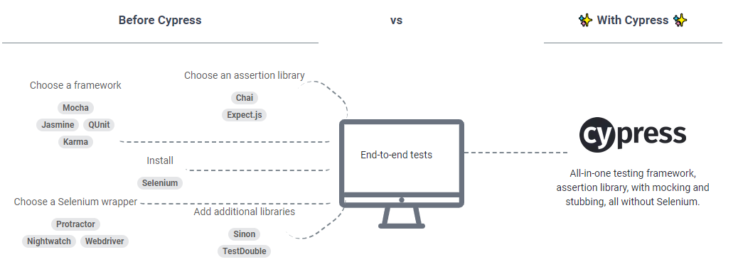
Por que criar um novo framework?

Slide 6
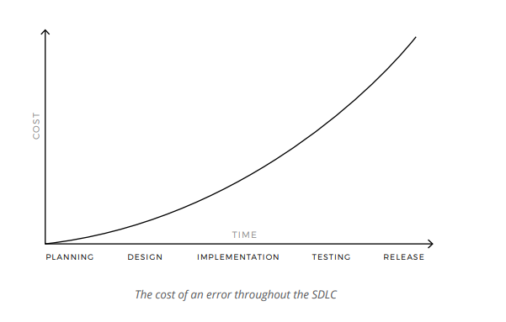
Por que fazer testes?
“Quanto mais cedo descobrimos e corrigimos o erro, menor é o seu custo para o projeto”.
(Glenford Myers, 1979)

Slide 7
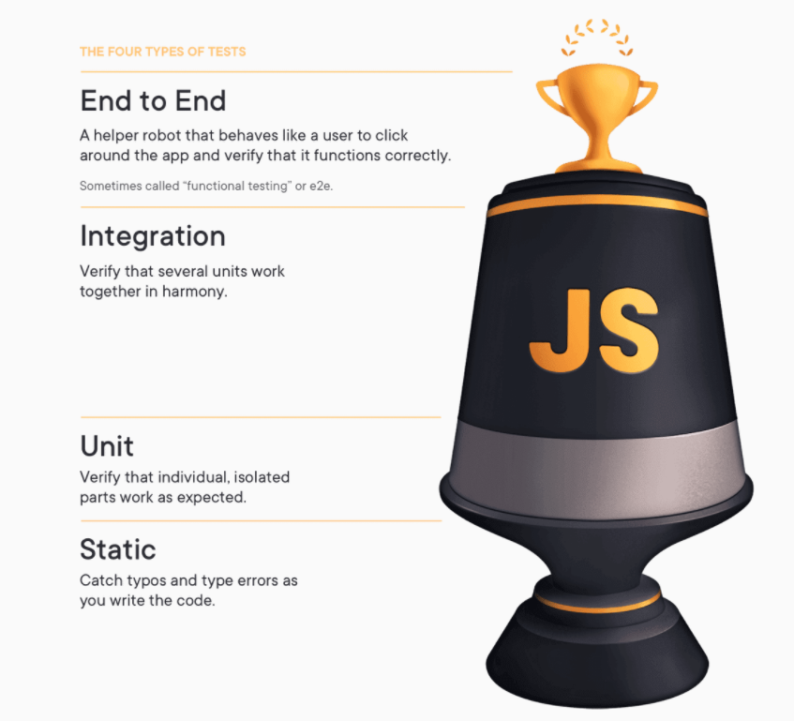
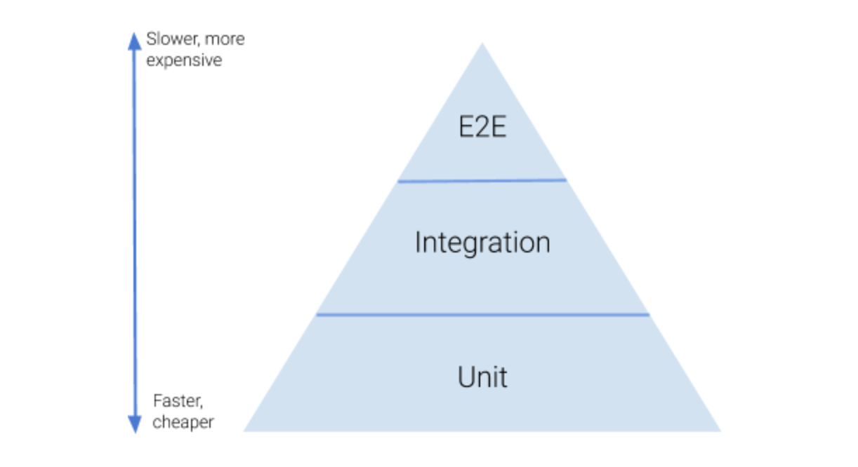
Pirâmide de Testes

Slide 8
Por que fazer testes de integração?
Verifica se várias unidades funcionam juntas em harmonia;
Tem maior proximidade com o front-end;
São fáceis de desenvolver;

Slide 9
Vantagens
Cypress não utiliza Selenium;
Cypress is all in one;
Cypress se concentra em fazer testes de e2e de uma forma eficiente;
Cypress funciona em qualquer framework front-end;
É em JavaScript;
Utiliza eventos do dom para simular eventos do usuário;
É executado de maneira muito rápida;
Fácil configuração, contém ferramentas como debug, dev tools, selector playground;
Contém erros customizados;
Contém métodos conhecidos como describe, it, context, specify, before, beforeEach, after, afterEach...
Excelente documentação;
É open source;

Slide 10
Referências: Cypress
Documentação Cypress
https://www.cypress.io/how-it-works
Repositório Cypress
https://github.com/cypress-io/cypress
O que é o Cypress?
https://www.youtube.com/watch?v=ipE9bsfYEog&ab_channel=C%C3%B3digoFonteTV
Testes Utilizando Google Maps e Cypress
https://medium.com/@faelbercam/um-overview-sobre-cypress-io-framework-de-automa%C3%A7%C3%A3o-de-testes-end-to-end-dc438b9ee7a1
Testes Utilizando Google Maps e Cypress
https://medium.com/geoman-blog/testing-maps-e2e-with-cypress-ba9e5d903b2b

Slide 11
Referências: Artigos
Pirâmide de Testes
https://www.freecodecamp.org/news/the-front-end-test-pyramid-rethink-your-testing-3b343c2bca51/
https://medium.com/creditas-tech/a-pir%C3%A2mide-de-testes-a0faec465cc2
Testes vs Custo
https://www.altexsoft.com/media/2016/10/Quality-Assurance-Quality-Control-and-Testing-%E2%80%94-the-Basics-of-Software-Quality-Management-Whitepaper.pdf
Static vs Unit vs Integration vs E2E Testing for Frontend Apps
https://kentcdodds.com/blog/unit-vs-integration-vs-e2e-tests

Slide 12
Referências: Mirage Js
Mirage Js
https://miragejs.com/quickstarts/react/test-a-component-with-react-testing-library/
Videos Mirage Js
https://www.youtube.com/watch?v=TtHhIAQ6T-c&ab_channel=FabioVedovelli

Slide 13
FIM

